Slide 1
算法设计与分析
Design and Analysis of Algorithms
李晓红

Slide 2
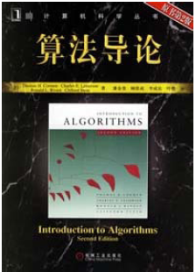
教材及参考资料
教材：
《算法设计与分析（第2版）》. 主编：王红梅. 出版社：清华大学出版社. 出版或修订时间：2014年.
参考书目：
《算法设计与分析（第5版）》. 主编：王晓东. 出版社：电子工业出版社. 出版或修订时间：2018年
《算法导论(第三版)》. 作者: Thomas H. Cormen.出版社：机械工业出版社. 出版时间：2016.
“计算机算法的圣经”

Slide 3
成绩评定方法
学时与成绩评定
学 时 数：
总学时32＝理论学时26＋实验学时6
成绩评定：
总评成绩 = 平时成绩（30%）+ 期末笔试成绩（70%）
平时成绩 = MOOC+实验+考勤+课堂练习
辅助练习平台
力扣https://leetcode-cn.com/
洛谷https://www.luogu.com.cn/training/list
百腾https://pintia.cn/
北大http://poj.org/problemlist
杭电http://acm.hdu.edu.cn/

Slide 4
课程简介
课程简介
算法的地位：算法设计与分析课程是计算机专业的专业基础课，在国内外各大学计算机专业课中处于核心地位。在国外计算机学科最负盛名的 3 所大学中，卡内基梅隆大学、斯坦福大学和麻省理工学院分别将其列为必修课程，核心课程和先导课程。
课程内容：主要讲授算法设计和分析的基本原理、方法和技术；算法优化的基本方法和技巧；学习典型问题及其相应的求解算法和算法复杂性的分析方法。
课程目标：面对各个应用领域的大量实际问题，最重要的是分析问题的性质并选择正确的求解思路，即找到一个好的算法。特别是在当前复杂、海量信息的大数据处理中，一个好的算法往往起到决定性的作用。因此本课程的目的是通过系统地学习算法设计的主要思想，培养算法设计和分析的能力，为学生利用算法解决计算机及其他学科实际问题奠定基础。

Slide 5
算法的力量
算法是计算机科学领域最重要的基石之一，但却受到了国内一些程序员的冷落。许多学生看到一些公司在招聘时要求的编程语言五花八门，就产生了一种误解，认为学计算机就是学各种编程语言。其实，大家被这些公司误导了。编程语言虽然该学，但是学习计算机算法和理论更重要，因为计算机语言和开发平台日新月异，但万变不离其宗的是那些算法和理论。

Slide 6

如何学好算法——工匠精神
算法能力的提高周期比较长
职业精神的三个方面：
职业的责任与操守
职业的技能和知识
职业的荣誉与理想
即敬业、精业、乐业。
敬业不易，精业更难。作家格拉德威尔在《异类》一书中提出“一万小时定律”。在他看来，天才之所以卓越非凡，并非天资超人一等，而是背后付出了持续不断的努力。要精通某个领域，需要10000小时，按比例计算，如果每天工作八个小时，一周工作五天，至少需要刻苦而专注地工作五年。
结论：灵感和天分固然重要，但练习时间是区分成绩优劣的决定性因素。

Slide 7
课程主要内容
Brute Force
Divide and Conquer
Decrease and Conquer
Dynamic Programming
Greedy Algorithms
Backtracking
Branch and Bound
Tree Searching Strategies
Approximation Algorithms
Randomlized Algorithms
On-Line Algorithms
Parellel Algorithms

Slide 8
课程主要内容
第 1 章 算法设计基础
第 2 章 算法分析基础
第 3 章 蛮力法
第 4 章 分治法
第 5 章 减治法
第 6 章 动态规划法
第 7 章 贪心法
第 8 章 回溯法
第 9 章 分支限界法
第10章 概率算法
第11章 近似算法
第12章 计算复杂性理论
自学
自学

Slide 9
算法理论的两大论题
课程简介
“算法设计与分析”课程是关于算法的方法论，讲授算法理论的两大论题：
1.算法设计——如何设计一个有效的算法
How to design algorithms
2.算法分析——对已设计的算法如何评价其优劣
How to analyze algorithm efficiency
二者相互依存：
设计出的算法需要检验和评价，对算法的分析反过来又将改进算法的设计

Slide 10
第1章 算法设计方法基础
1.1 算法的概念
1.2 算法描述方法
1.3 算法设计的一般过程
1.4 重要问题类型

Slide 11
1.1 算法的概念
一、算法的定义
算法（Algorithm）：对特定问题求解步骤的一种描述，是为解决一个或一类问题给出的一个确定的、有限长的操作序列。
二、数据结构、算法与程序的区别与联系
程序：是算法用某种编程语言的具体实现，能直接在机器上运行。
算法：与特定的语言无关，可用任何语言实现 ，甚至可以用自然语言实现。
数据结构是算法实现的基础，算法总是要依赖于某种数据结构来实现的。算法的操作对象是数据结构，算法设计的实质就是对实际问题要处理的数据选择一种恰当的存储结构，并在选定的存储结构上设计一个好的算法。不同的数据结构的设计将导致差异很大的算法。
区别：
联系：
程序=算法+数据结构（N.Wirth）

Slide 12
1.1 算法的概念
三、算法的基本特点
1、输入：有零个或多个输入。
2、输出：有一个或多个输出。
3、确定性：算法必须是没有歧义的。
4、有穷性：算法必须在有限个计算步骤后终止。（程序可以无限循环，不满足有穷性）。
5、可行性：算法描述的操作可以通过已经实现的基本操作执行有限次完成。

Slide 13
1.1 算法的概念
四、有效算法的五大特征：
1、正确性：能满足具体问题的需求，对于任何合法的输入，算法都会得出正确的结果；
2、健壮性：对非法输入的抵抗能力，即对于错误的输入，算法应能识别并做出相应处理，而不是产生错误结果或陷入瘫痪；
3、可读性：容易理解和实现。
4、时间效率高：运行时间短。
5、空间效率高：占用的存储空间尽量少。

Slide 14
1.2 算法描述方法
1、自然语言
优点：容易理解
缺点：冗长、二义性
使用方法：粗线条描述算法思想
注意事项：避免写成自然段
① 输入m 和 n，如果m<n,则m、n互换；
② 求m除以n的余数r；
③ 若r等于0，则n为最大公约数，算法结束；否则执行第④步；
④ 将n的值放在m中，将r的值放在n中；
⑤ 重新执行第②步。
辗转相除法求最大公约数的算法描述1

Slide 15
1.2 算法描述方法
开始
2、程序流程图
优点：流程直观
缺点：缺少严密性、灵活性
使用方法：描述简单算法
注意事项：注意抽象层次
输入m和n
r=m % n
Y
r=0
N
m=n；n=r
输出n
结束
辗转相除法求最大公约数的算法描述2

Slide 16
1.2 算法描述方法
3、伪代码——算法语言
介于自然语言和程序设计语言之间，它采用某一程序设计语言的基本语法，操作指令可以结合自然语言设计。
优点：表达能力强，抽象性强，容易理解
使用方法：自然语言+程序设计语言
1. r = m % n;
2. 循环直到 r 等于0
2.1 m = n;
2.2 n = r;
2.3 r = m % n;
3. 输出 n ;
辗转相除法求最大公约数的算法描述3

Slide 17
1.2 算法描述方法
4、程序设计语言
优点：能由计算机执行
缺点：抽象性差，对语言要求高
使用方法：算法需要验证
注意事项：将算法写成子函数
int CommonFactor(int m, int n)
{
int r=m % n;
while (r!=0)
{
m=n;
n=r;
r=m % n;
}
return n;
}
辗转相除法求最大公约数的算法描述4

Slide 18
1.3 算法设计的一般过程
理解
设计
分析
实现

Slide 19
1.3 算法设计的一般过程
问题：
算法设计的基本步骤是( )。
(1)算法设计(2)算法实现(3)数学建模(4)算法分析(5)正确性证明
A、(3)(1)(4)(5)(2)
B、(3)(4)(1)(5)(2)
C、(3)(1)(5)(4)(2)
D、(1)(2)(3)(4)(5)
答案：C

Slide 20
1.4 重要问题类型
1. 查找问题
2. 排序问题
3. 图问题
4. 组合问题
5. 几何问题

Slide 21
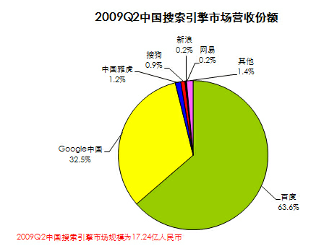

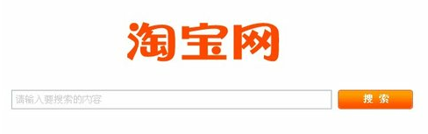
1.4 重要问题类型
一、查找问题search
没有一种查找算法对于任何情况都是合适的，必须在时间、空间、动态、静态操作等各方面需求之间达到一个平衡。
在实际应用中，如何在特大型数据集合上进行高效查找具有非常重要的意义。例如，搜索引擎通常是在百万级的数据规模上进行查找操作，而且需要频繁调用查找算法，因此查找算法的一次执行时间因积累显得更加重要。

Slide 22
二、排序问题sort
迄今为止，已经发明的排序算法不下几十种，没有一种排序算法在任何情况下都是最好的解决方案。
Notes:
22

Slide 23
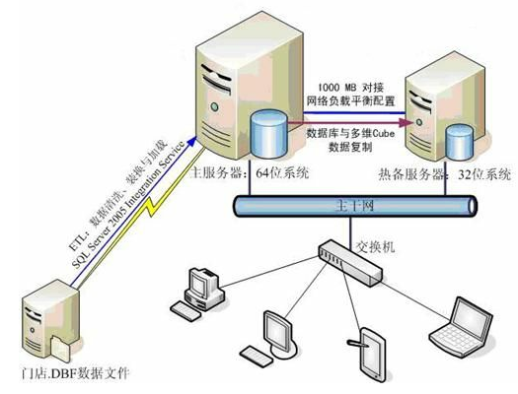
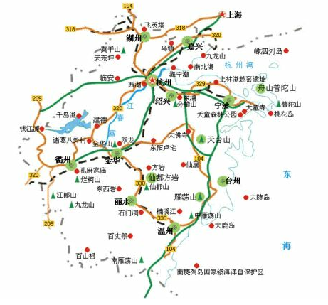
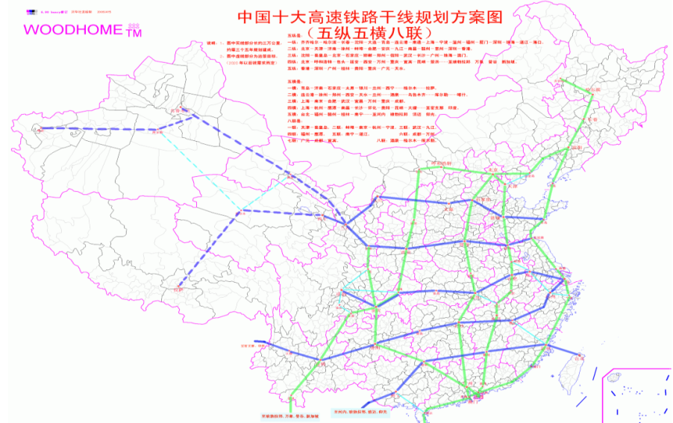
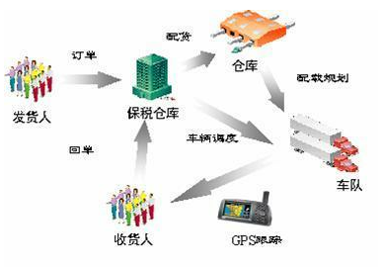
三、图问题graph problem
算法中最古老也最令人感兴趣的领域是图问题，很多纷乱复杂的现实问题抽象出的数据模型都是图结构。

Slide 24

1.4 重要问题类型
四、组合问题combination problem
组合问题一般都是最优化问题，即寻找一个组合对象，如一个排列、一个组合或一个子集，这个组合对象能够满足特定的约束条件并使得某个目标函数取得极值。
组合问题是计算领域最难的一类问题，原因是：
（1）随着问题规模的增大，组合对象的数量增长极快，即使是中等大小的实例，其组合对象的数量也会达到不可思议的数量级，产生组合爆炸。
（2）对于绝大多数组合问题，尚未找到有效的算法能在可接受的时间内实现正确求解。

Slide 25

1.4 重要问题类型
五、几何问题geometry problem
几何问题处理类似于点、线、面、体等几何对象。
几何问题与其他问题的不同之处在于，哪怕最简单、最初等的几何问题有时也难以用符号化的方法去处理。
例子：最近对问题；凸包问题。
怎么修围墙满足利用最大化？
Notes:
25

Slide 26
MOOC在线测试题——Smith数问题
【问题描述】若一个正整数的质因数分解式逐位相加之和等于其本身逐位相加之和，则称这个数为Smith数。如4937775=3*5*5*65837，而 3+5+5+6+5+8+3+7=42，4+9+3+7+7+7+5=42，所以 4937775 是 Smith 数。给定一个正整数 N，求大于 N 的最小Smith 数。
输入格式：若干个正整数，一行代表一个正整数 N，以输入 0 表示结束
输出格式：按行输出大于正整数N 的最小 Smith 数
输入样例：
4937774
200
0
输出样例：
4937775
202

Slide 27
MOOC在线测试题——最接近数问题
【问题描述】最接近数问题
设计算法找出整数数组a[n]（n<=50）中相差最小的两个元素（称为最接近数）的差。
输入格式：第一行为数组大小n，第二行为n个数组元素，元素之间用空格分开
输出格式：最接近数的差
输入样例：
5
65 38 26 75 40
输出样例：
2

